Slide 1
Tugas Akhir
Pemrograman Berbasis Objek

Slide 2
Aplikasi
Kalkulator Luas Keliling bangun Datar
Erlangga Rangga Yudhistira
2100018355 / G

Slide 3
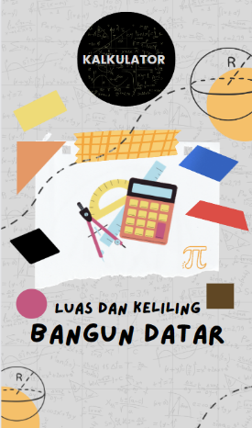
Deskripsi Aplikasi
Dengan Perkembangan Teknologi Informasi saat ini, saya membuat aplikasi untuk membantu dan memudahkan manusia dalam melakukan penghitungan luas dan keliling beberapa bangun datar. Dalam hal ini saya membuat aplikasi yaitu aplikasi “Kalkulator Luas dan Keliling Bangun Datar”. Yang ditujukan untuk membantu para pengguna dalam menghitung luas dan keliling bangun datar.
Program yang saya buat berfungsi untuk menghitung luas dan keliling dari bangun datar; persegi, persegi panjang, segitiga, jajar genjang, trapesium, layang-layang, belah ketupat, lingkaran

Slide 4
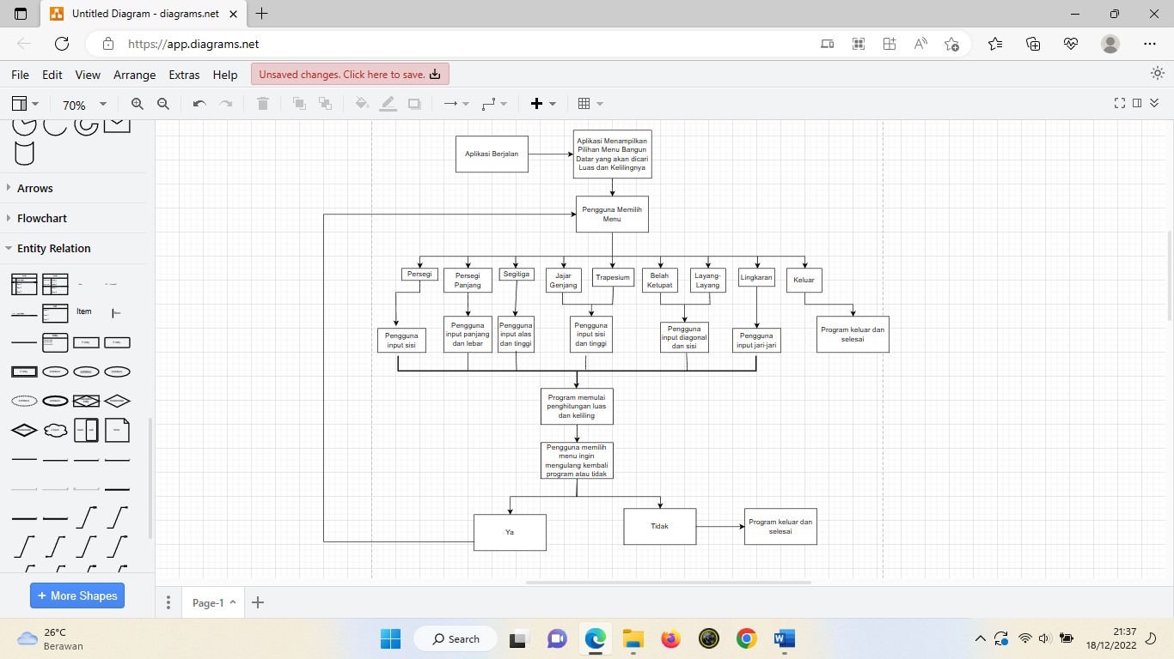
Alur Kerja Aplikasi

Slide 5
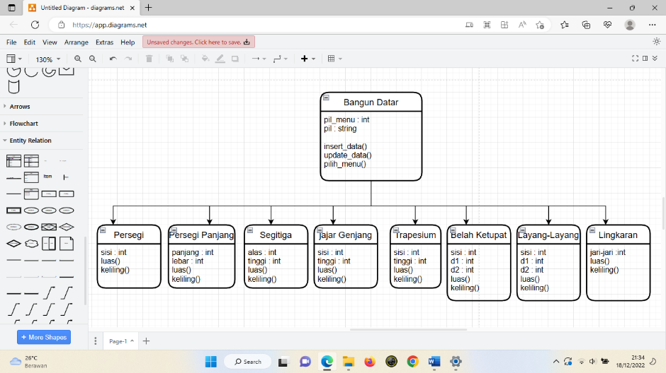
Class Diagram

Slide 6
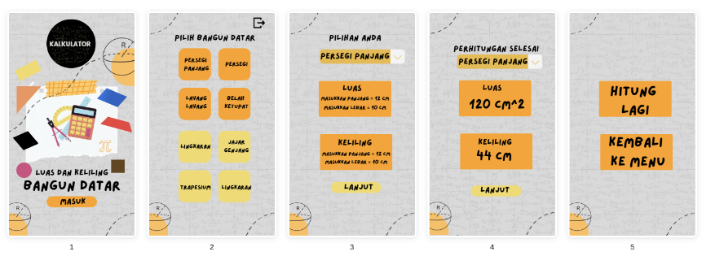
Rancangan Antarmuka (UI) Aplikasi

Slide 7
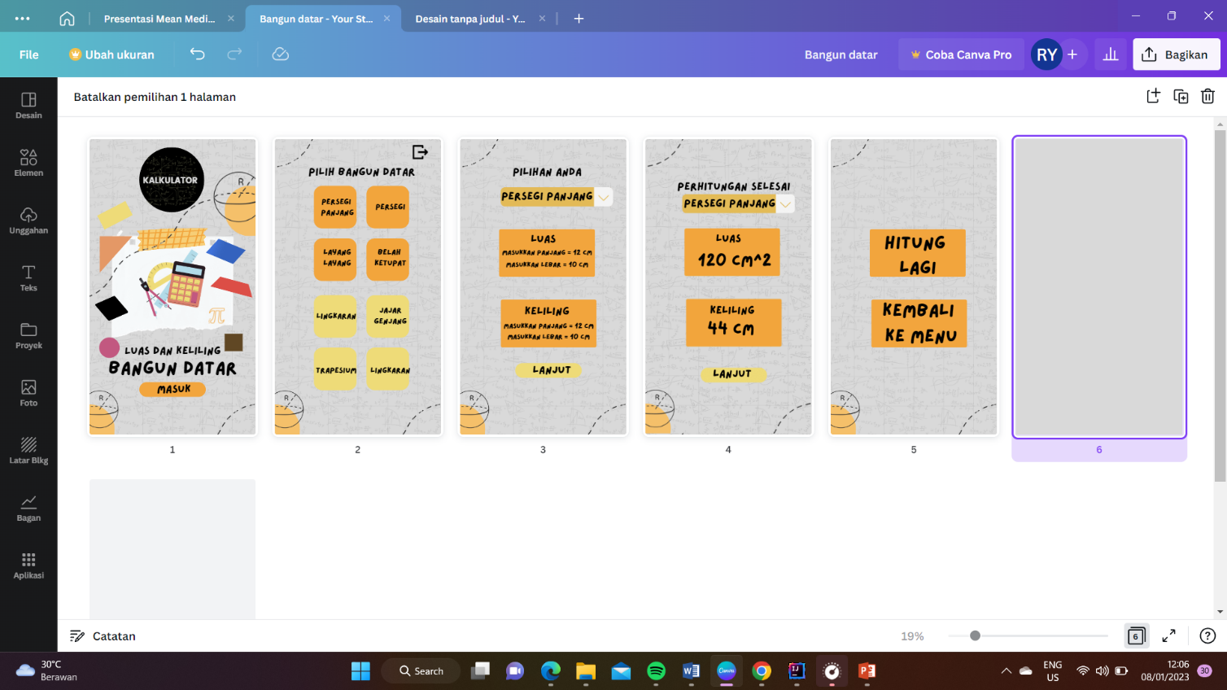


Fitur Aplikasi
Menu
Input
Hasil
Menu 2
Menampilkan pilihan menu berupa beberapa jenis bangun datar, atau juga dapat keluar aplikasi
Menampilkan tampilan untuk input nilai dari elemen bangun datar yang dipilih
Menampilkan hasil penghitungan dari luas dan keliling bangun datar yang dipilih.
Menampilkan pilihan untuk hitung lagi dengan bangun datar yang sama, atau kembali ke menu

Slide 8
Coding Java
dan
Running Program

Slide 9
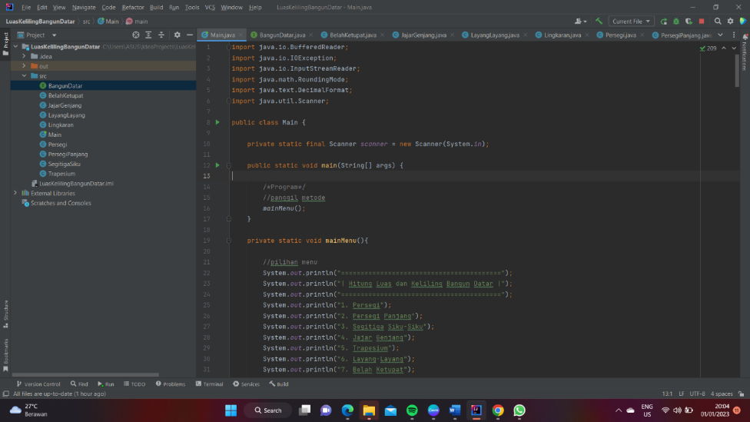
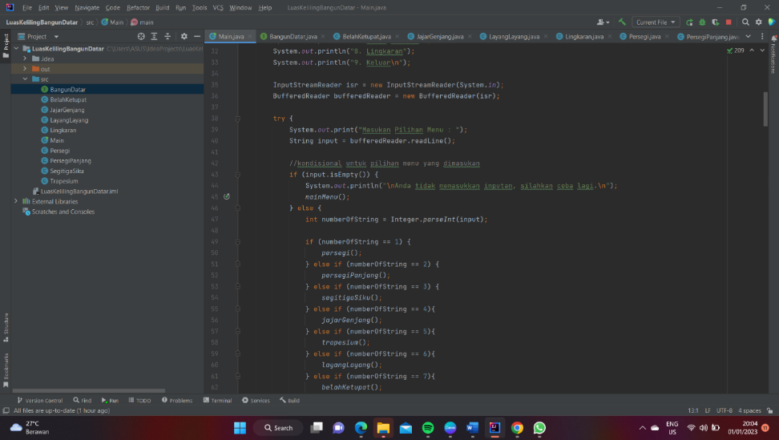

Main.java

Slide 10
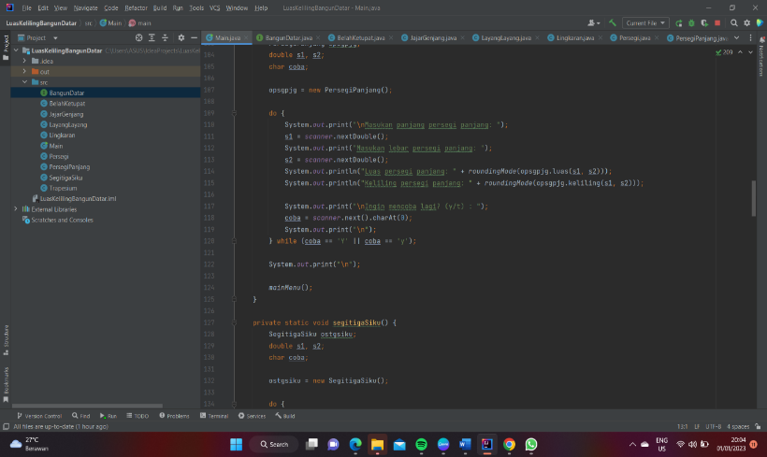
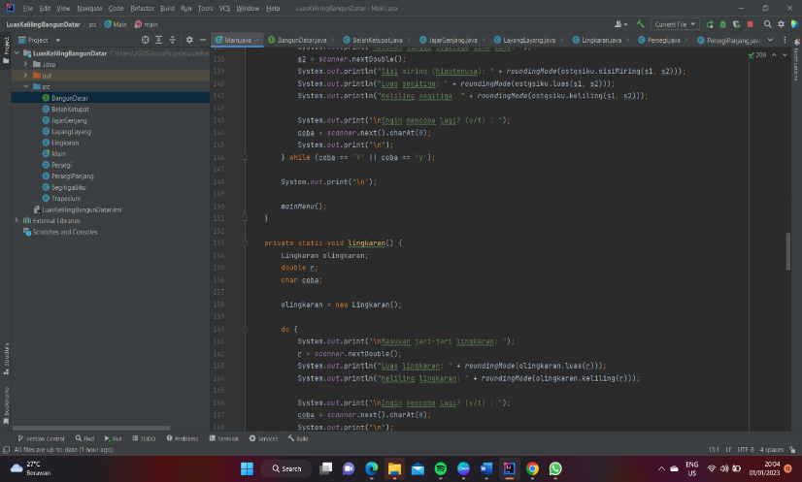
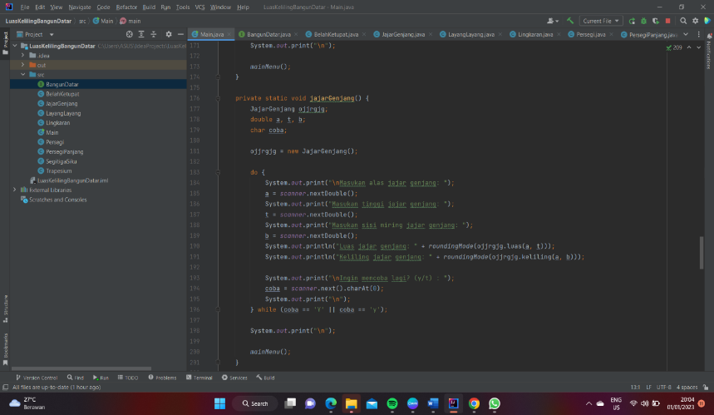
Main.java

Slide 11
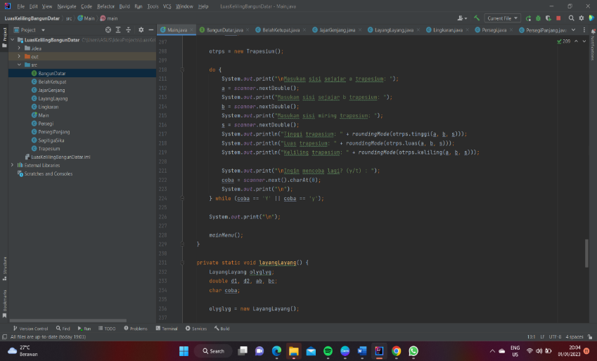
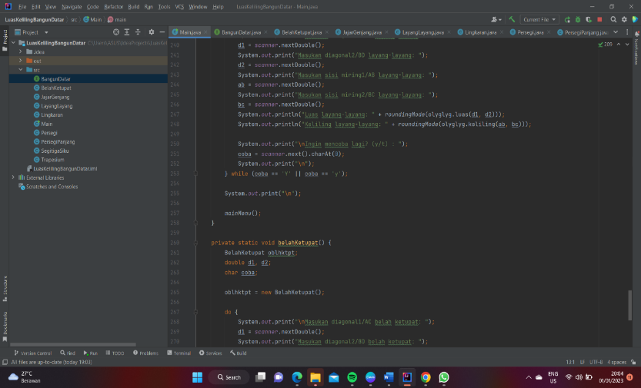
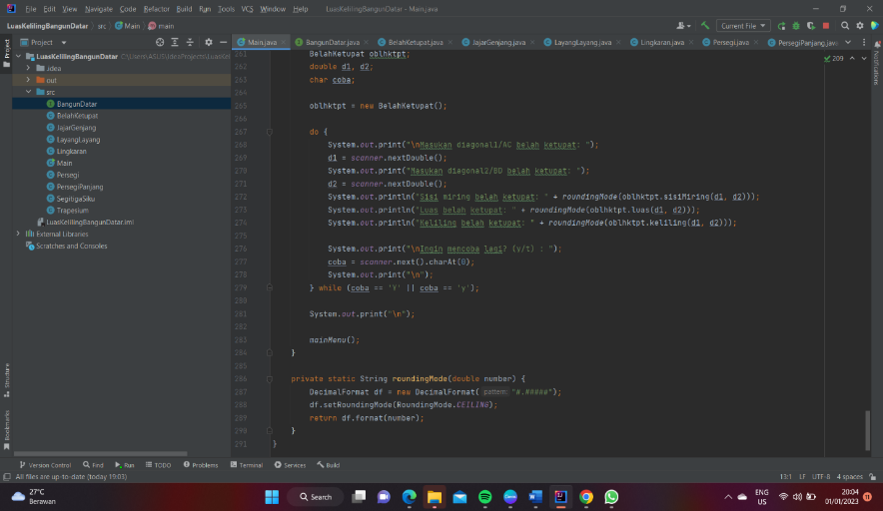
Main.java

Slide 12
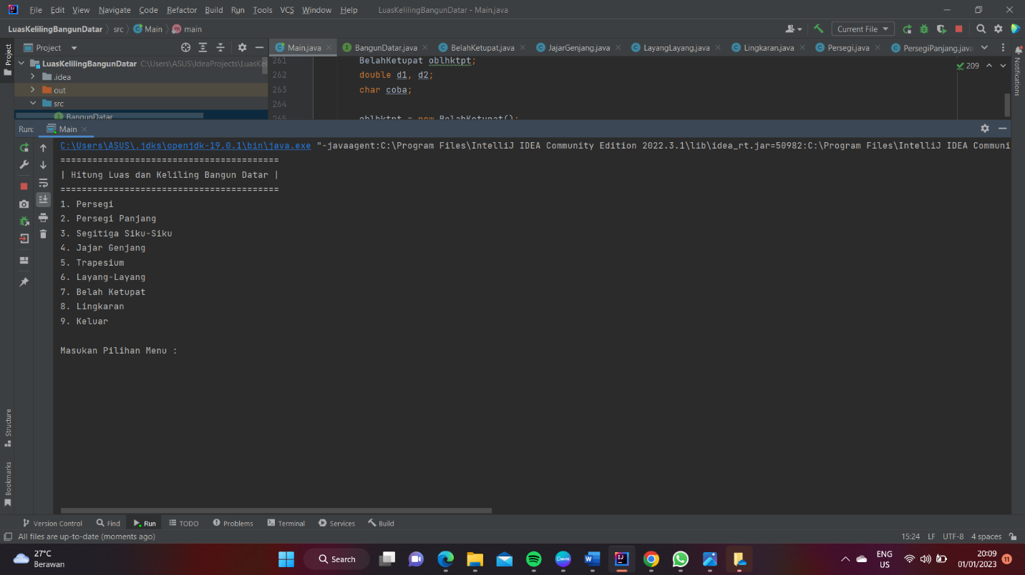
Main.java

Slide 13
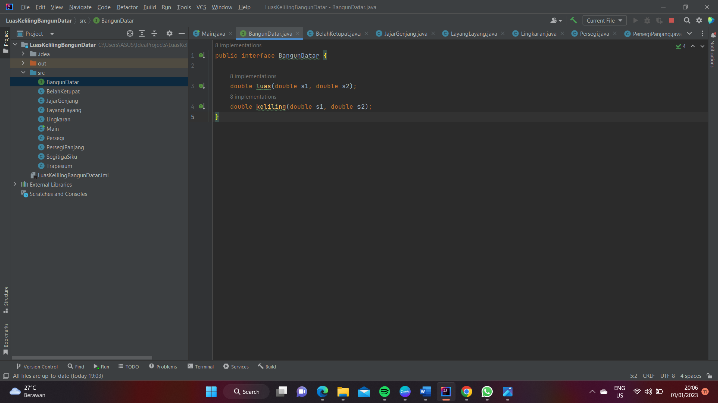
BangunDatar.java

Slide 14
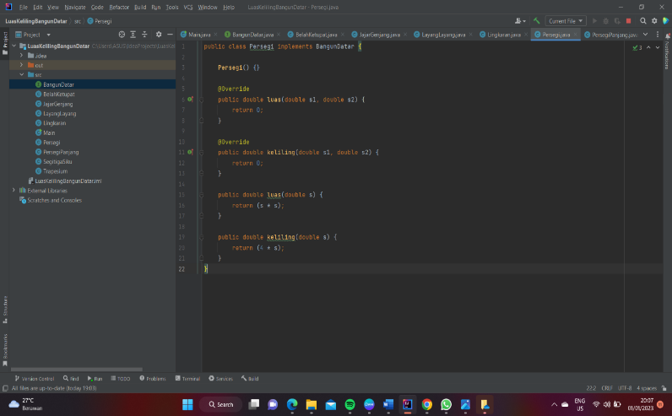
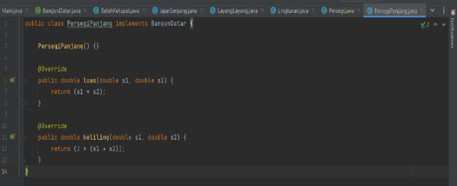
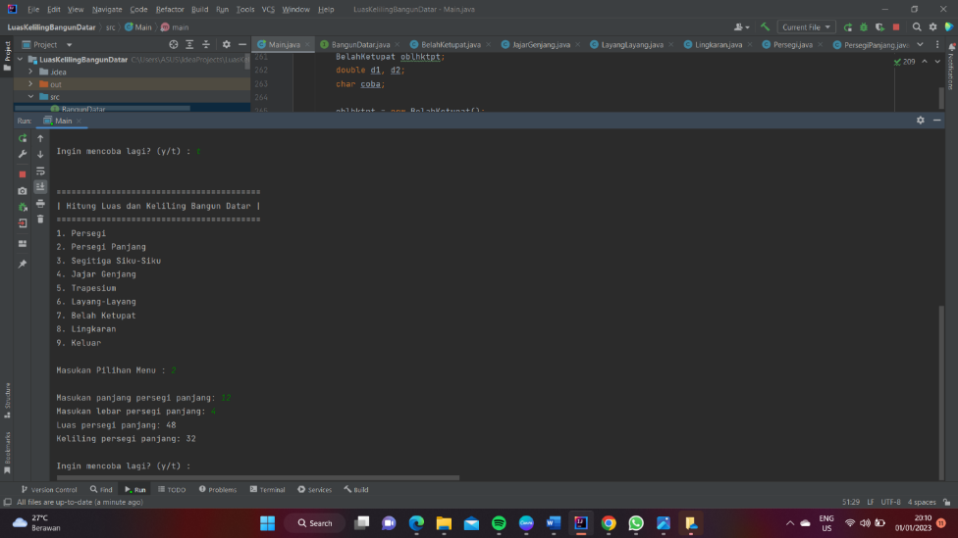
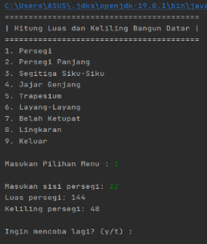
Persegi.java
PersegiPanjang.java
Running Program apabila pilih menu 2
Running Program apabila pilih menu 1

Slide 15

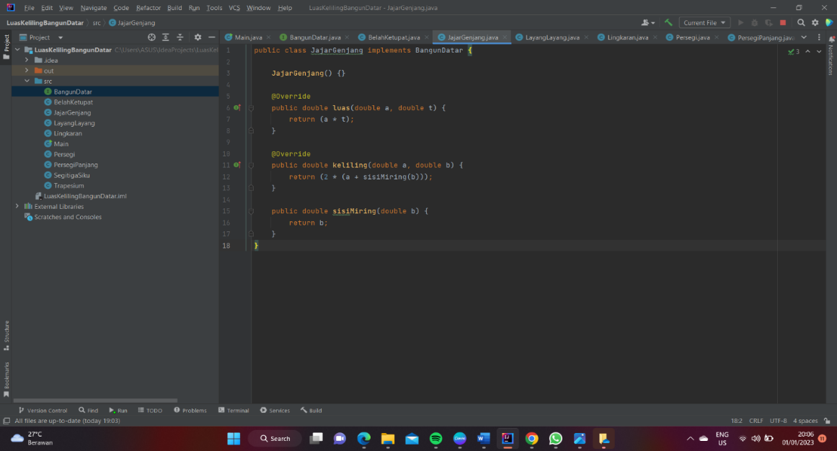
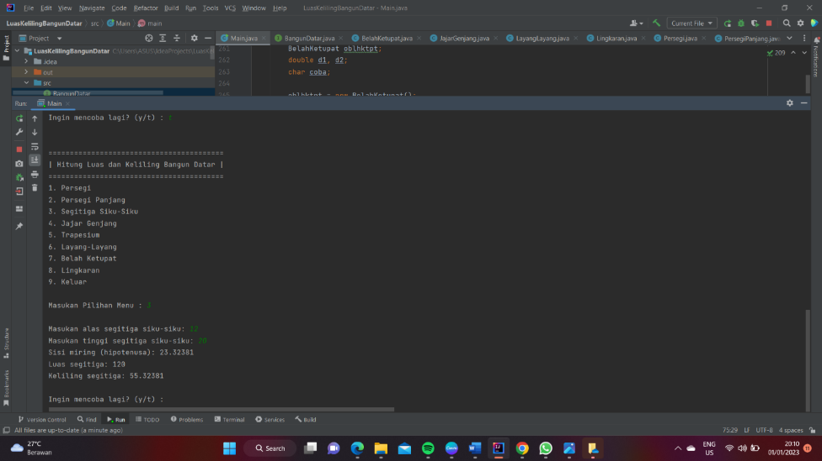

SegitigaSiku.java
JajarGenjang.java
Running Program apabila pilih menu 3
Running Program apabila pilih menu 4

Slide 16
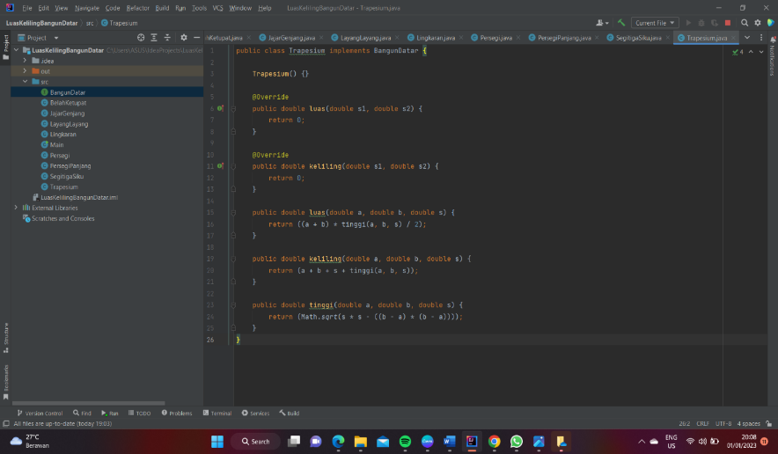
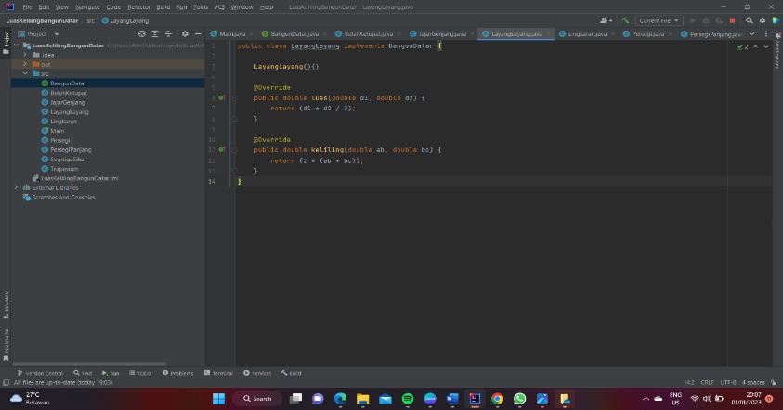
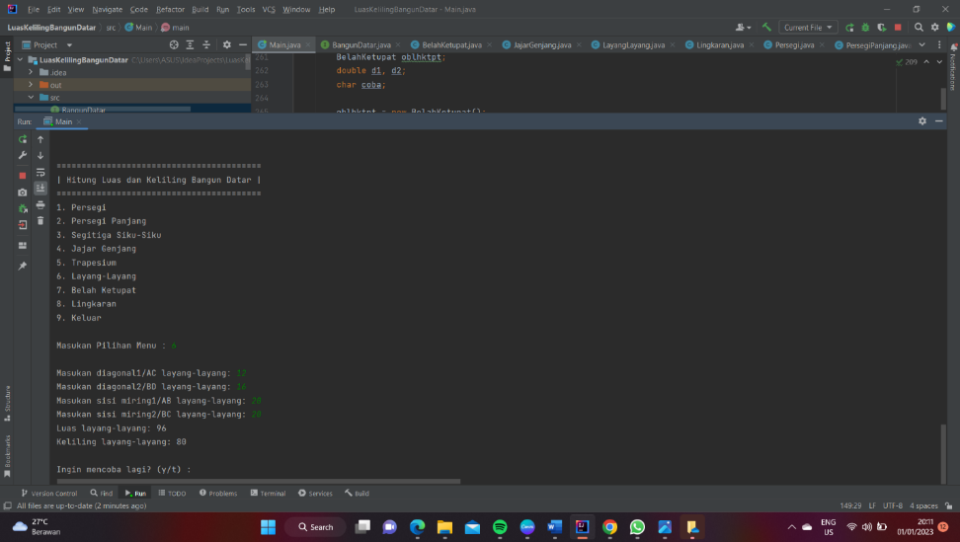

Trapesium.java
LayangLayang.java
Running Program apabila pilih menu 6
Running Program apabila pilih menu 5

Slide 17
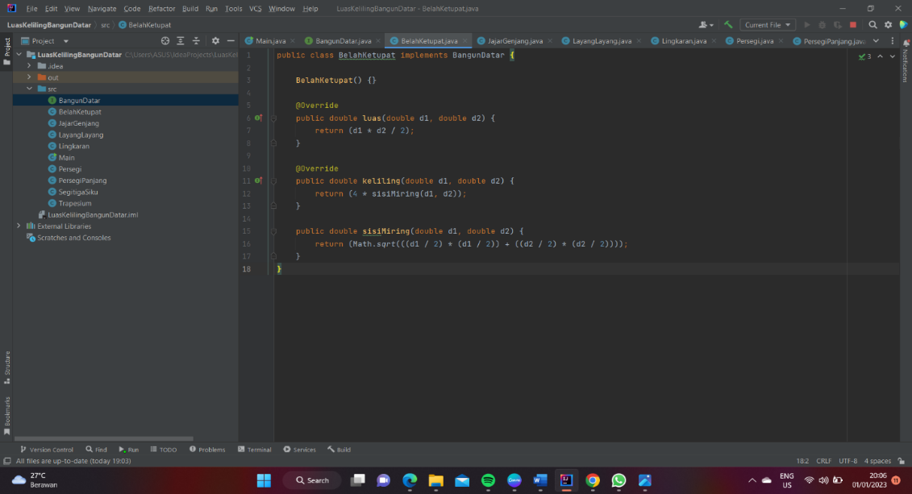
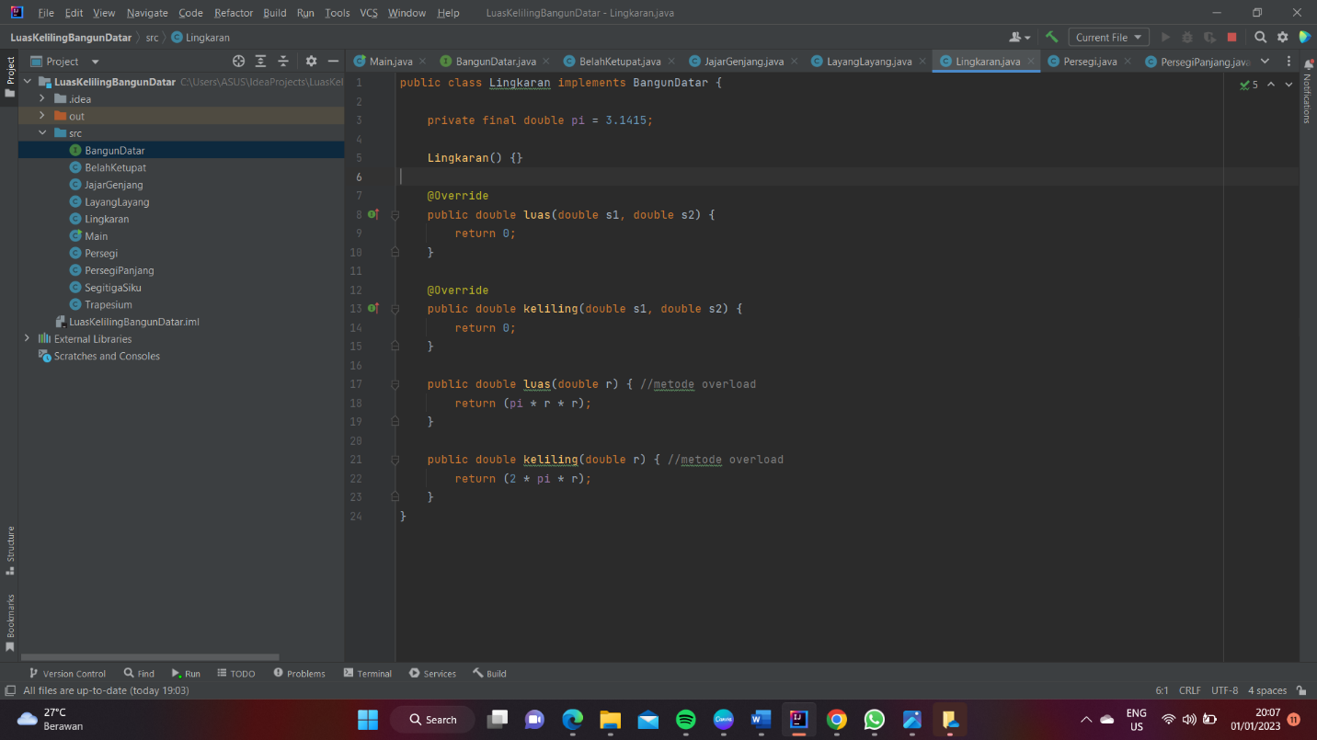

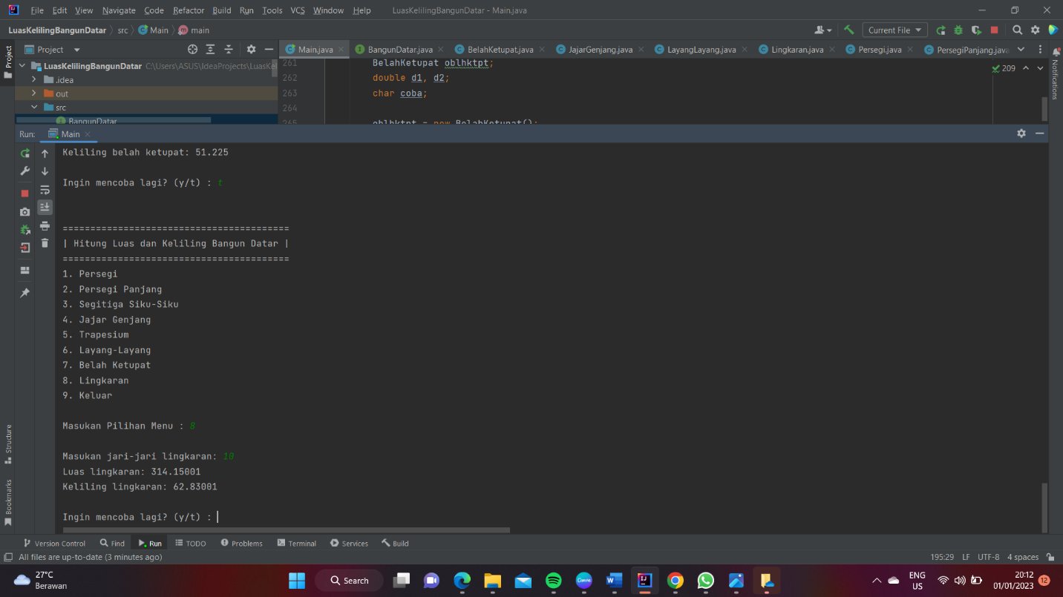
BelahKetupat.java
Lingkaran.java
Running Program apabila pilih menu 7
Running Program apabila pilih menu 8

Slide 18
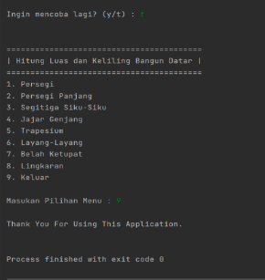
Running Program apabila pilih menu 9

Slide 19
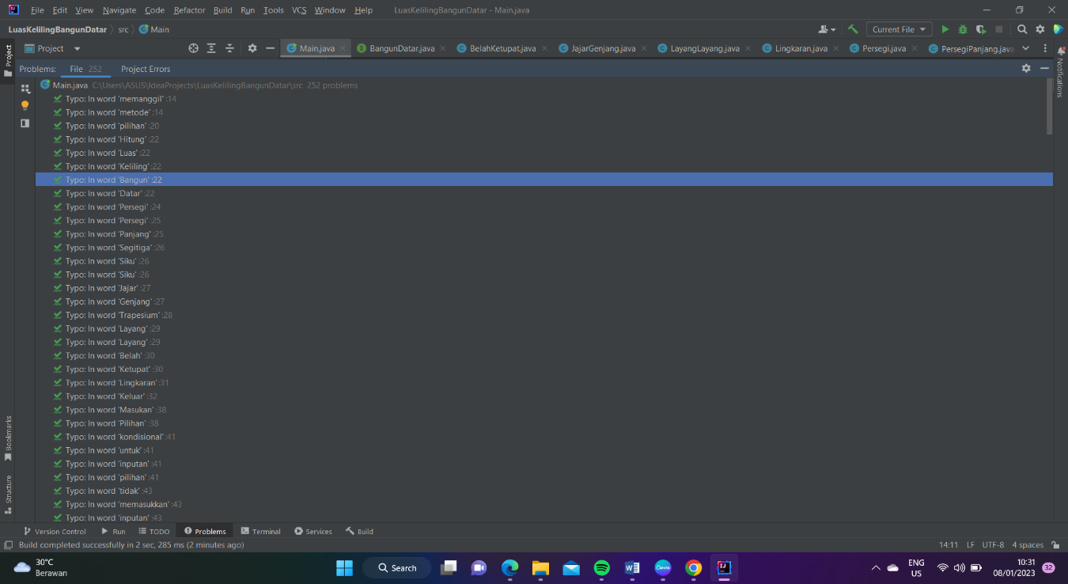
Uji Program Error/Sukses

Slide 20
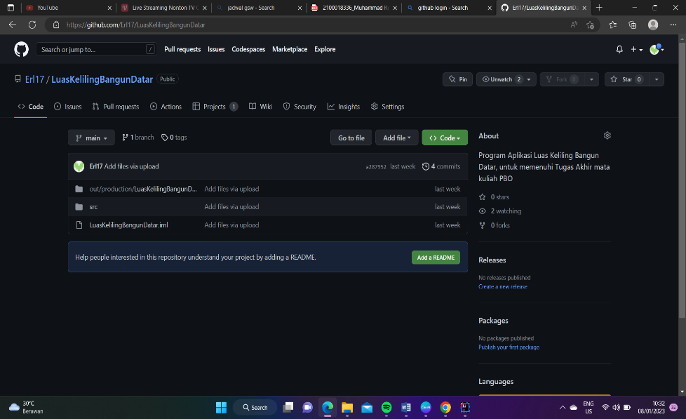
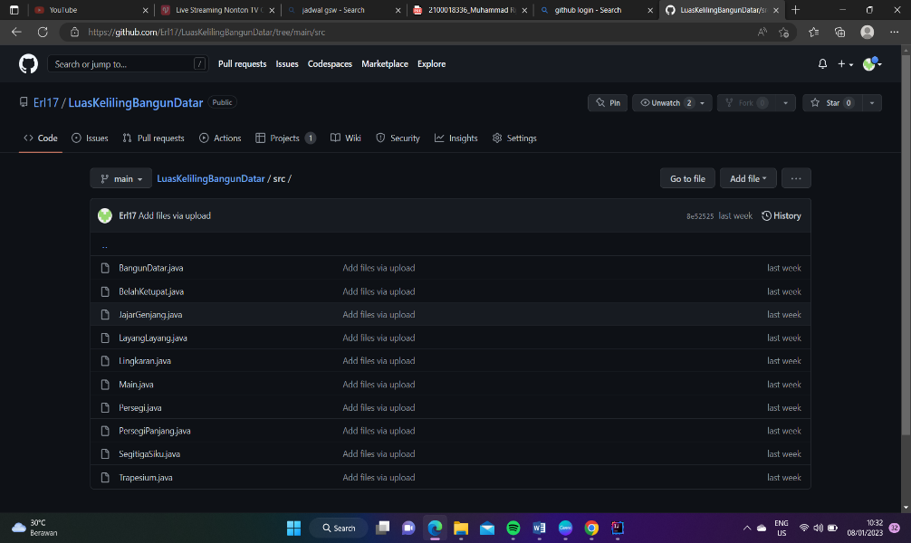
Tampilan Github
https://github.com/Erl17/LuasKelilingBangunDatar.git

Slide 21
Thank you!

